Slide 1

ДИДАКТИЧЕСКИЕ ИГРЫ С ГЕОМЕТРИЧЕСКИМИ ФИГУРАМИ
Подготовила воспитатель:
Бабичева Галина Сергеевна
МОУ Детский сад № 38

Slide 2

* Знакомить детей с геометрическими фигурами: кругом, квадратом, треугольником. Учить обследовать форму этих фигур, используя зрение.
* Закреплять умение выделять цвет, форму, величину как особые свойства предметов; группировать однородные предметы по сенсорным признакам.

Slide 3
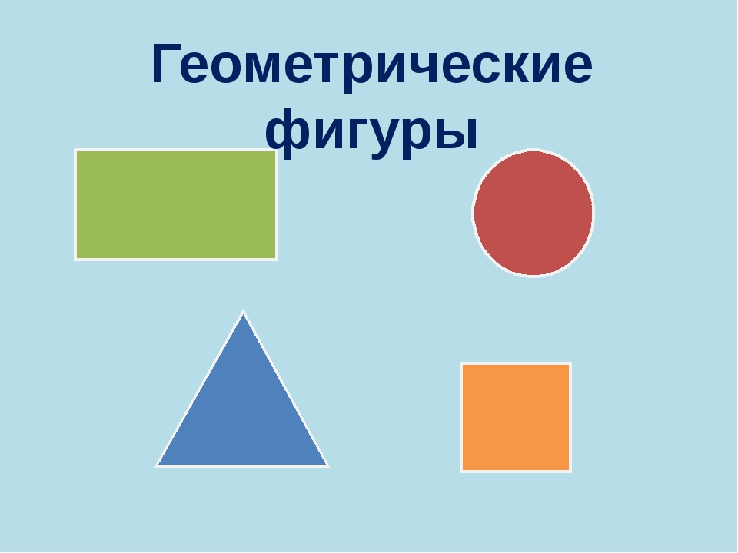

Notes:
Назови фигуру

Slide 4
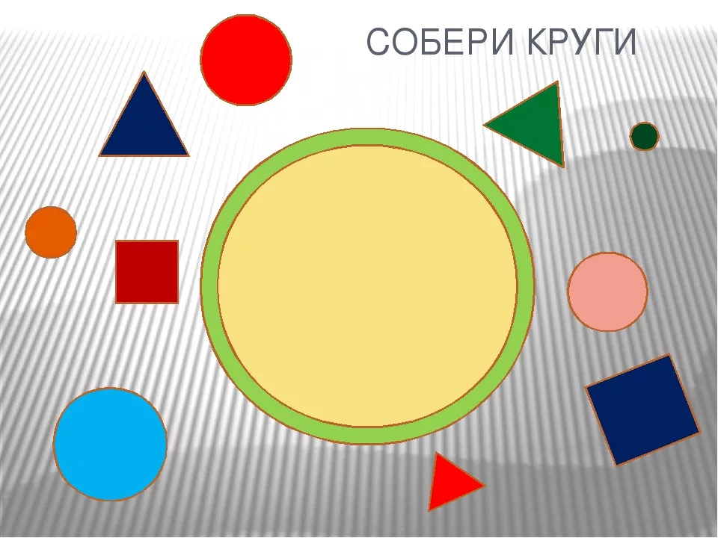

Slide 5
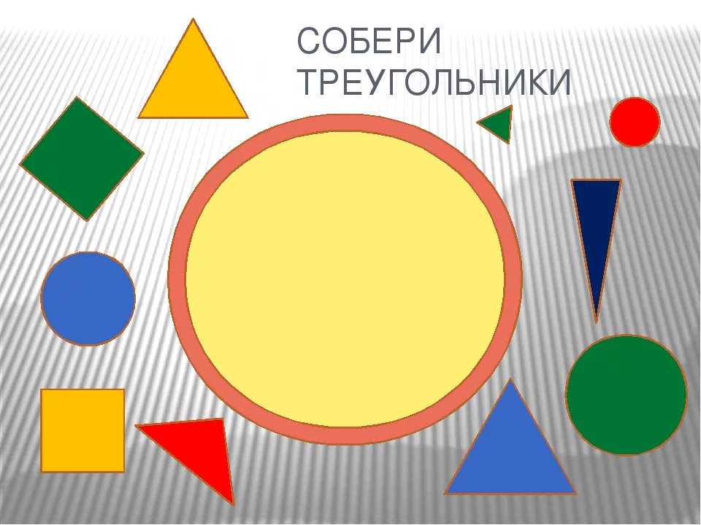

Slide 6
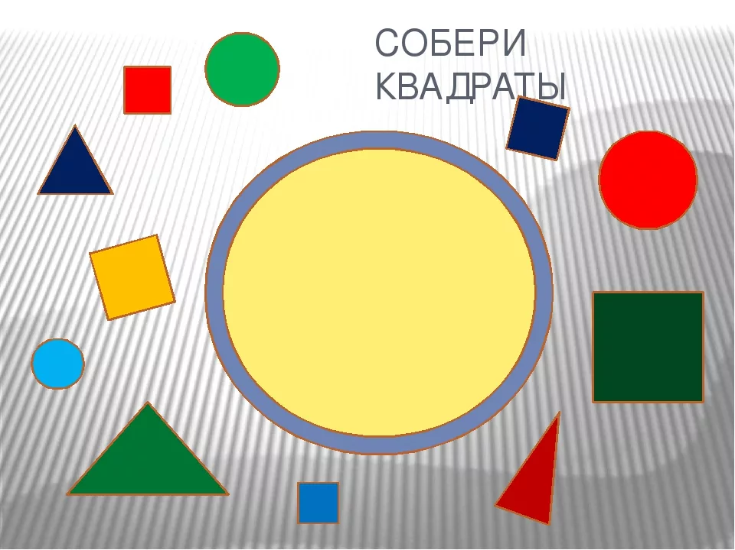

Slide 7
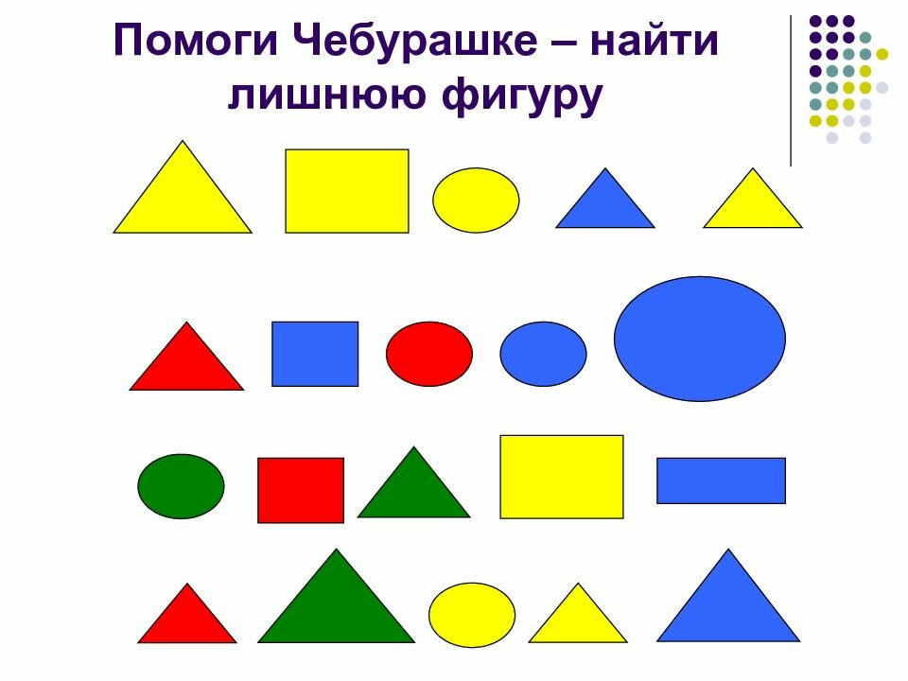

Slide 8
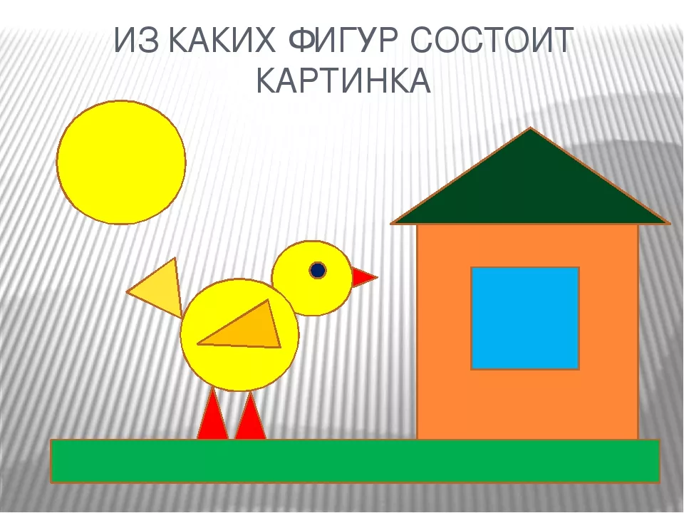

Slide 9
